Slide 1
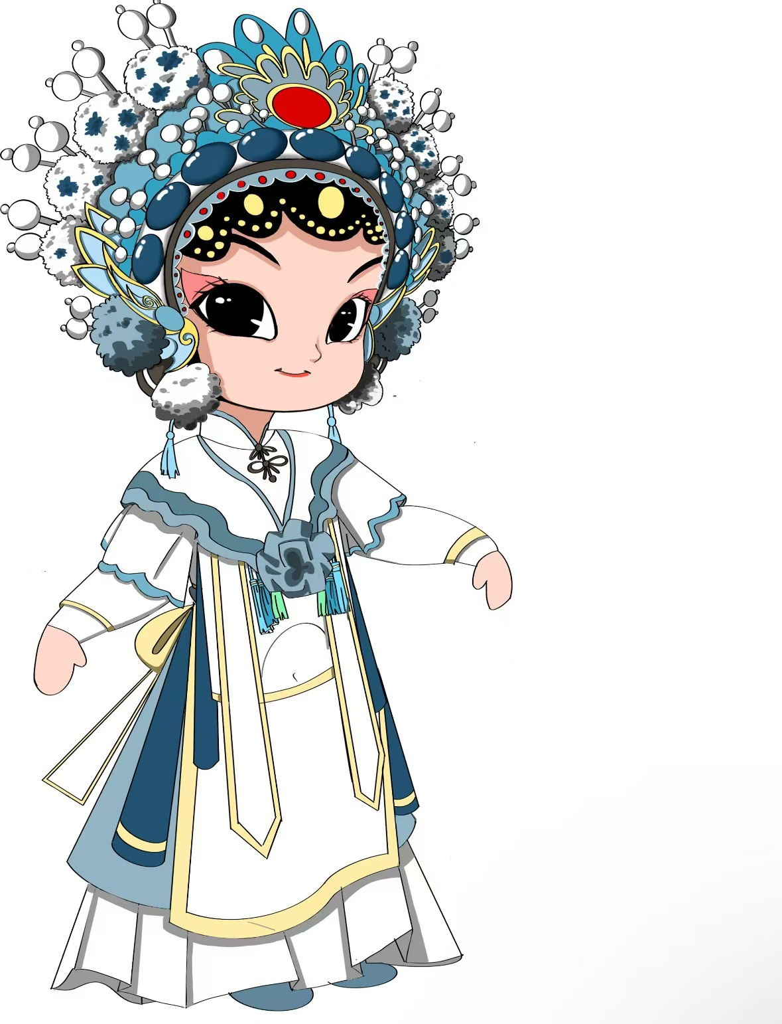
AI教学123

Slide 2
张珂尉 刘世玉
陈嘉锭 豆豆 田子昂

Slide 3
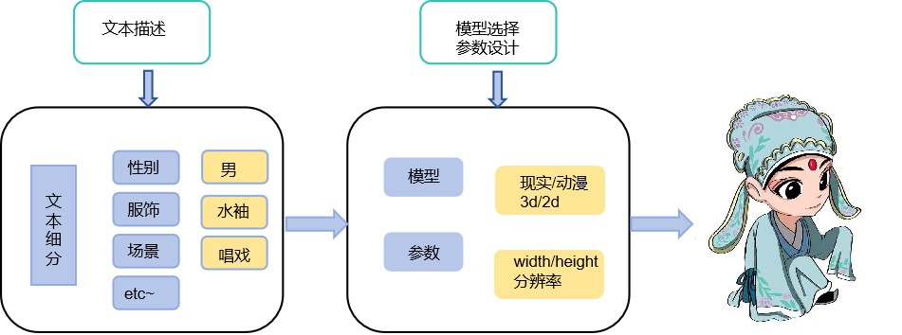
你好

Slide 4
再见

